Slide 1
§10.5 第二类(对坐标的)曲面积分
一、对坐标的曲面积分的概念与性质
二、对坐标的曲面积分的计算法
三、两类曲面积分的关系

Slide 2
一. 对坐标的曲面积分的概念与性质
曲面的方向:
双侧曲面有两个侧面，任意规定一个侧面为正侧，记为Σ; 另一个侧面便是负侧, 记为-Σ
Σ为封闭曲面:
一般外侧为正侧, 内侧为负侧.
Σ为非封闭曲面:
由曲面上法向量的方向来确定正负侧.
例如: 曲面x=x(y,z), 如果法向量指向前, 则确定前侧为正侧,
后侧为负侧.
这种取定了法向量也就确定了侧的曲面叫有向曲面

Slide 3


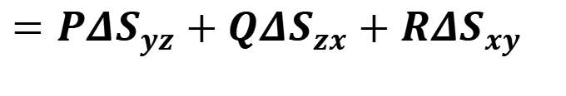



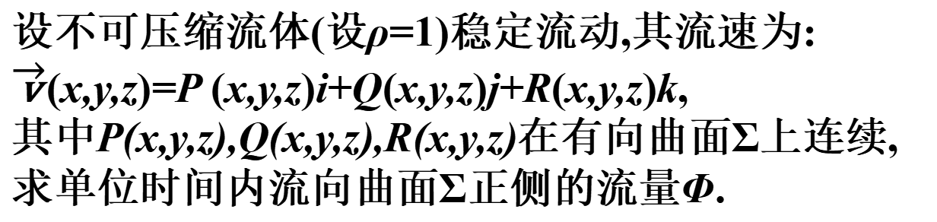
1.引例: 流体的流量
设不可压缩流体(设ρ=1)稳定流动,其流速为: $\overset{→}{\text{v}}$(x,y,z)=P (x,y,z)i+Q(x,y,z)j+R(x,y,z)k,
其中P(x,y,z),Q(x,y,z),R(x,y,z)在有向曲面Σ上连续,求单位时间内流向曲面Σ正侧的流量Φ.
如果Σ是平面, 面积为△S,流速$\overset{→}{\text{v}}$=Pi+Qj+Rk为常向量
$\overset{→}{\text{n}}=\cos{α}i+\cos{β}j+\cos{γ}k$为Σ的单位法向量
则
$$Φ=|\overset{→}{\text{v}}|\cos{(}\overset{→}{\text{v}},\overset{→}{\text{n}})ΔS=(\overset{→}{\text{v}}⋅\overset{→}{\text{n}})ΔS$$
$$\overset{→}{\text{n}}$$
$$\overset{→}{\text{v}}$$
其坐标表示式为:
$$Φ=(Pi+Qj+Rk)⋅(\cos{α}i+\cos{β}j+\cos{γ}k)ΔS$$
$$θ$$
$$=P\cos{α}ΔS+Q\cos{β}ΔS+R\cos{γ}ΔS$$
$$∆S$$
$$=PΔS_{yz}+QΔS_{zx}+RΔS_{xy}$$
Σ分别在yoz,zox,xoy面上的投影

Slide 4



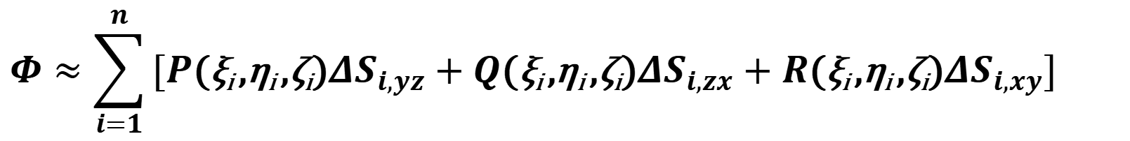
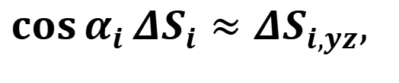
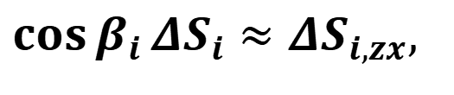
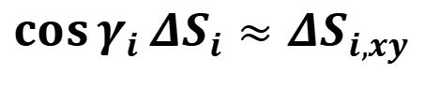
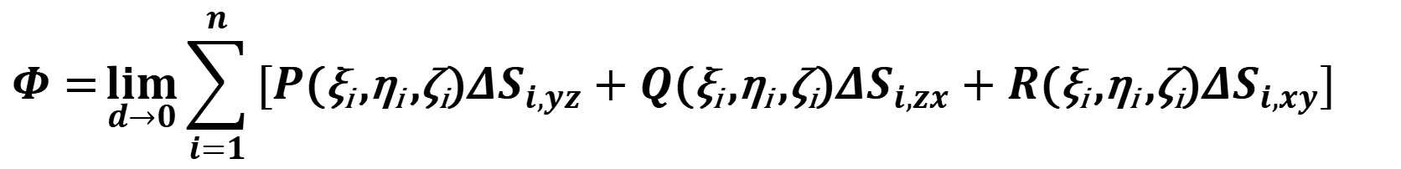
一般情况, Σ是曲面, $\overset{→}{\text{v}}$的大小和方向都变化.
$$\overset{→}{\text{n}}$$
将Σ任意分成n个子曲面∆S_{i}
$$\overset{→}{\text{v}}$$
∆S_{i}上任取一点M(ξ_{i} ,η_{i} ,ζ_{i})
Σ在该点的单位法向量为n_{i}
$$∆Si$$
∆S_{i}在yoz, zox, xoy面上的投影分别为∆S_{i,yz} , ∆S_{i,zx} , ∆S_{i,xy}
∆Ф_{i} ≈v(ξ_{i} ,η_{i} ,ζ_{i}). n_{i} ∆S_{i}
$$=[P\text{(}\text{ξ}\text{i} \text{,}\text{η}\text{i} \text{,}\text{ζ}\text{i}\text{)}\cos{α_{i}}+Q\text{(}\text{ξ}\text{i} \text{,}\text{η}\text{i} \text{,}\text{ζ}\text{i}\text{)}\cos{β_{i}}+R\text{(}\text{ξ}\text{i} \text{,}\text{η}\text{i} \text{,}\text{ζ}\text{i}\text{)}\cos{γ_{i}}]ΔS_{i}$$
$$\cos{α_{i}}ΔS_{i}≈ΔS_{i,yz},$$
$$\cos{β_{i}}ΔS_{i}≈ΔS_{i,zx},$$
$$\cos{γ_{i}}ΔS_{i}≈ΔS_{i,xy}$$
$$Φ≈\sum_{i=1}^{n}{[P\text{(}\text{ξ}\text{i} \text{,}\text{η}\text{i} \text{,}\text{ζ}\text{i}\text{)}ΔS_{i,yz}+Q\text{(}\text{ξ}\text{i} \text{,}\text{η}\text{i} \text{,}\text{ζ}\text{i}\text{)}ΔS_{i,zx}+R\text{(}\text{ξ}\text{i} \text{,}\text{η}\text{i} \text{,}\text{ζ}\text{i}\text{)}ΔS_{i,xy}]}$$
$$Φ=\lim_{d→0}{\sum_{i=1}^{n}{[P\text{(}\text{ξ}\text{i} \text{,}\text{η}\text{i} \text{,}\text{ζ}\text{i}\text{)}ΔS_{i,yz}+Q\text{(}\text{ξ}\text{i} \text{,}\text{η}\text{i} \text{,}\text{ζ}\text{i}\text{)}ΔS_{i,zx}+R\text{(}\text{ξ}\text{i} \text{,}\text{η}\text{i} \text{,}\text{ζ}\text{i}\text{)}ΔS_{i,xy}]}}$$
其中d为n个子曲面的最大直径

Slide 5
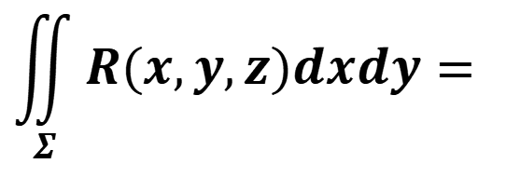
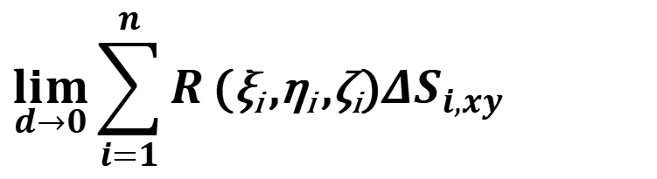
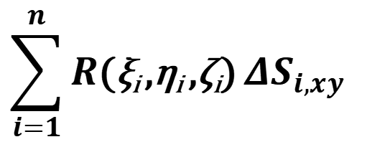
定义:
设R(x,y,z)是定义在分片光滑有向曲面Σ上的有界函数,
将Σ任意分成n个子曲面∆S_{i}
∆S_{i}上任取一点(ξ_{i} ,η_{i} ,ζ_{i} )
Σ的单位法向量为n_{i} ,
∆S_{i}在xoy面上的投影为∆S_{i,xy} ,
$$\sum_{i=1}^{n}{R\text{(}\text{ξ}\text{i} \text{,}\text{η}\text{i} \text{,}\text{ζ}\text{i}\text{)}}ΔS_{i,xy}$$
作和式
$$\iint_{Σ}{R(x,y,z)dxdy}=$$
$$\lim_{d→0}{\sum_{i=1}^{n}{R}}\text{(}\text{ξ}\text{i} \text{,}\text{η}\text{i} \text{,}\text{ζ}\text{i}\text{)}ΔS_{i,xy}$$
称为R(x,y,z)在有向曲面Σ上对坐标x,y的曲面积分(第二类)

Slide 6
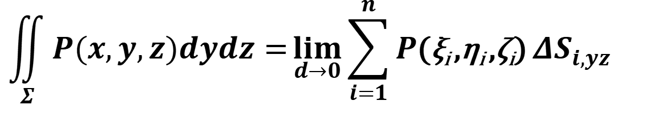
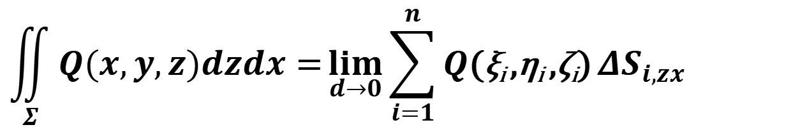
同理P(x,y,z), Q(x,y,z)在有向曲面Σ上对坐标y,z和z,x的曲面积分为:
$$\iint_{Σ}{P(x,y,z)dydz}=\lim_{d→0}{\sum_{i=1}^{n}{P\text{(}\text{ξ}\text{i} \text{,}\text{η}\text{i} \text{,}\text{ζ}\text{i}\text{)}}}ΔS_{i,yz}$$
$$\iint_{Σ}{Q(x,y,z)dzdx}=\lim_{d→0}{\sum_{i=1}^{n}{Q\text{(}\text{ξ}\text{i} \text{,}\text{η}\text{i} \text{,}\text{ζ}\text{i}\text{)}}}ΔS_{i,zx}$$
注:
(1)若∑是封闭曲面, 则上述积分记为：$∯_{Σ}{R(x,y,z)dxdy}$
(2)如果P、Q、R在曲面$Σ$上连续，则曲面积分存在
(3) 常见组合积分：$\iint_{Σ}{Pdydz+Qdzdx+Rdxdy}$
( 例如流量Φ )

Slide 7
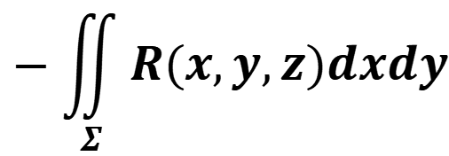
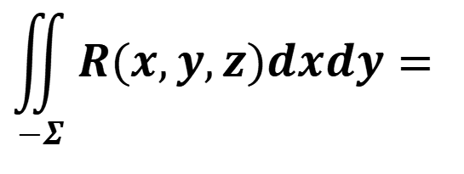
(4) 基本性质与第一类曲面积分类似.
两类积分的最主要的区别为:
$$\iint_{−Σ}{R(x,y,z)dxdy}=$$
$$−\iint_{Σ}{R(x,y,z)dxdy}$$
对第二类曲面积分, 必须注意曲面所取的侧

Slide 8
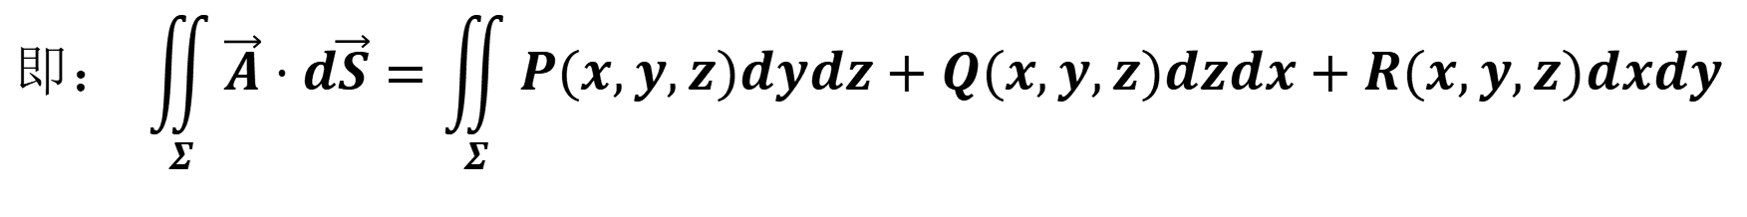
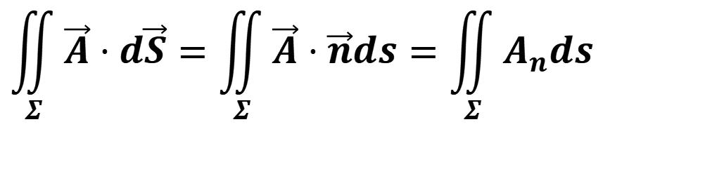
若以向量函数$\vec{A}$(x,y,z)=P(x,y,z)i+Q(x,y,z)j+R(x,y,z)k 表示向量场,
$\vec{n}=\cos{α}i+\cos{β}j+\cos{γ}k$ 为Σ的单位法向量
$d\vec{S}$= $\vec{n}$ds=dydzi+dzdxj+dxdyk 表示Σ的有向面积元
第二类曲面积分又可表示为:
$$\iint_{Σ}{\vec{A}⋅d\vec{S}}=\iint_{Σ}{\vec{A}⋅\vec{n}ds}=\iint_{Σ}{A_{n}ds}$$
其中: A_{n}=Pcosα+Qcosβ+Rcosγ是$\vec{A}$在$\vec{n}$上的投影.
$$即： \iint_{Σ}{\vec{A}⋅d\vec{S}}=\iint_{Σ}{P(x,y,z)dydz+Q(x,y,z)dzdx+R(x,y,z)dxdy}$$

Slide 9
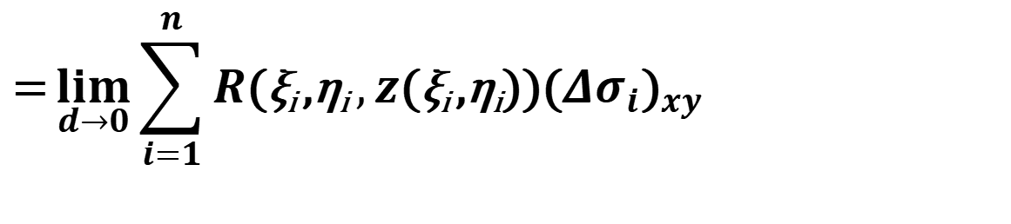
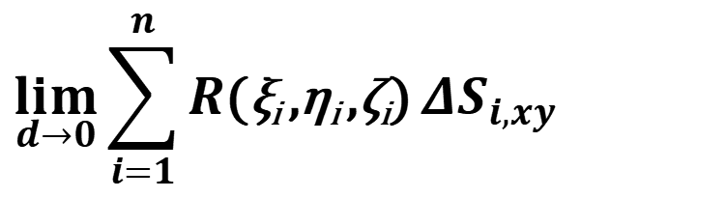
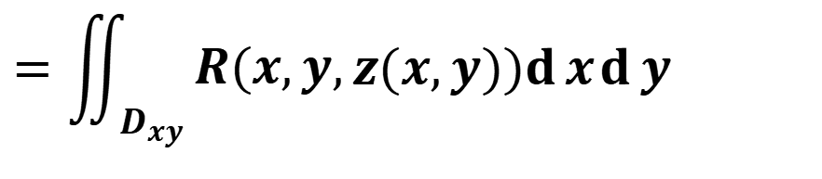
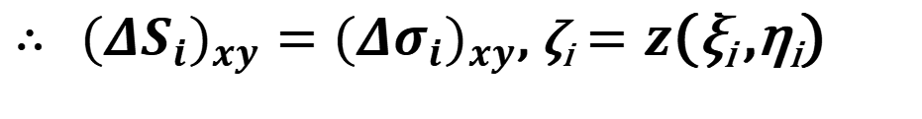
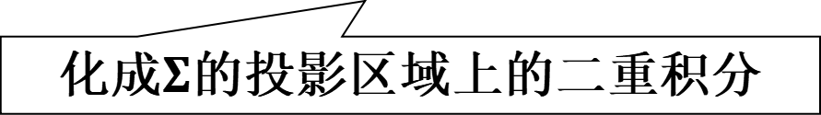
二、对坐标的曲面积分的计算法
化成$Σ$的投影区域上的二重积分
(1) 设∑的方程为: z=z(x,y),Σ在xoy面上的投影为D_{xy}, 取上侧
z(x,y) 在D_{xy}上有一阶连续偏导数,
$$\iint_{Σ}{R(x,y,z)dxdy}=$$
$$\lim_{d→0}{\sum_{i=1}^{n}{R\text{(}\text{ξ}\text{i} \text{,}\text{η}\text{i} \text{,}\text{ζ}\text{i}\text{)}}}ΔS_{i,xy}$$
则
∵Σ 取上侧,
$$∴ (ΔS_{i})_{xy}=(Δσ_{i})_{xy}\text{,} \text{ζ}\text{i}=z\text{(}\text{ξ}\text{i} \text{,}\text{η}\text{i}\text{)}$$
$$=\lim_{d→0}{\sum_{i=1}^{n}{R\text{(}\text{ξ}\text{i} \text{,}\text{η}\text{i}}},z\text{(}\text{ξ}\text{i} \text{,}\text{η}\text{i}\text{))(}Δσ_{i}{\text{)}}_{xy}$$
$$=\iint_{D_{xy}}{R(x,y,}z(x,y))d{x}d{y}$$

Slide 10
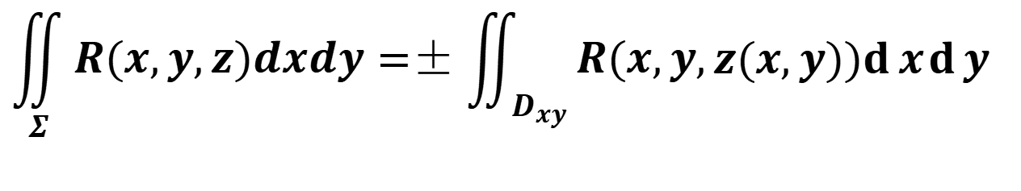
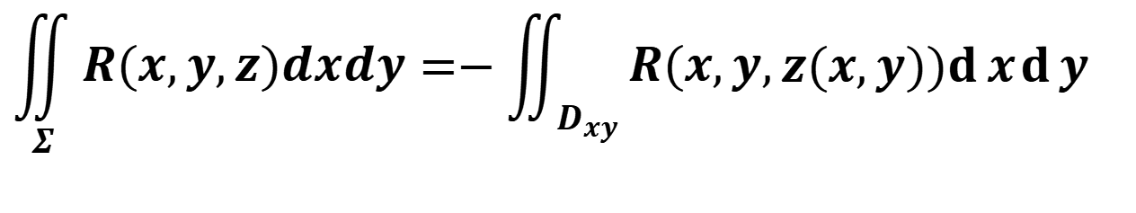
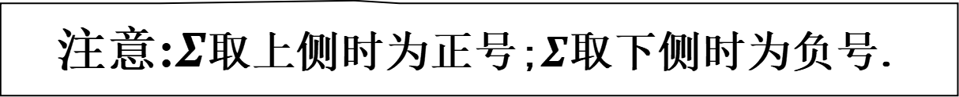
如果∑取下侧
$$\iint_{Σ}{R(x,y,z)dxdy}=−\iint_{D_{xy}}{R(x,y,}z(x,y))d{x}d{y}$$
则
$$\iint_{Σ}{R(x,y,z)dxdy}=±\iint_{D_{xy}}{R(x,y,}z(x,y))d{x}d{y}$$
所以
注意:$Σ$取上侧时为正号;$Σ$取下侧时为负号.

Slide 11
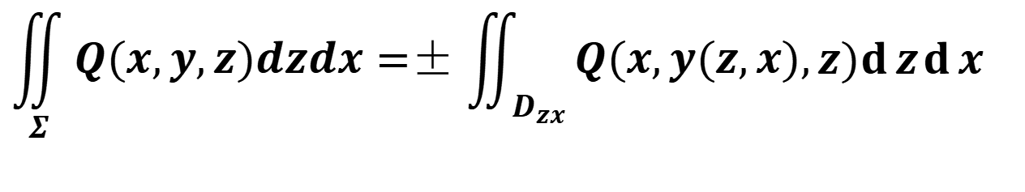
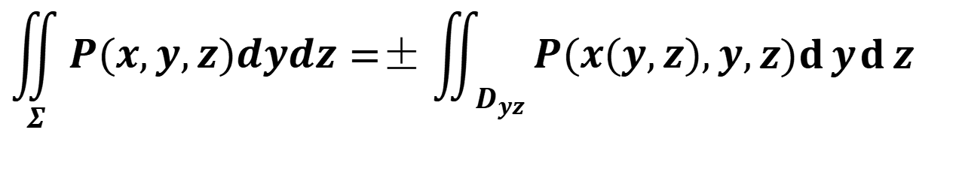
(2). 设Σ的方程为: x=x(y,z)
$$\iint_{Σ}{P(x,y,z)dydz}=±\iint_{D_{yz}}{P(x(y,z),y,}z)d{y}d{z}$$
注意:$Σ$取前侧时为正号;$Σ$取后侧时为负号.
(3). 设Σ的方程为: y=y(z,x)
$$\iint_{Σ}{Q(x,y,z)dzdx}=±\iint_{D_{zx}}{Q(x,y(z,x),}z)d{z}d{x}$$
注意:$Σ$取右侧时为正号;$Σ$取左侧时为负号.

Slide 12
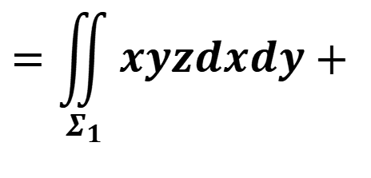
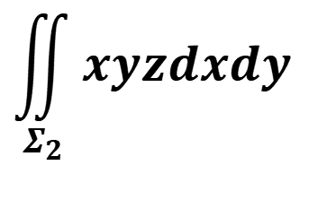


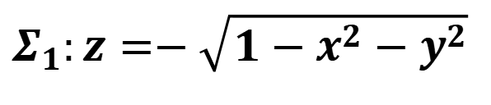
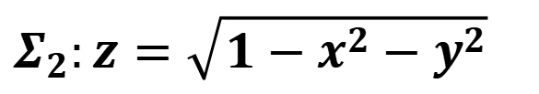

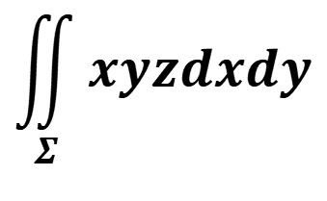
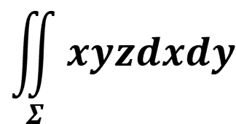
$$\iint_{Σ}{xyzdxdy}$$
例1: 计算
其中Σ为 x²+y²+z²=1外侧在x≥0,y≥0的部分
解:
$$Σ=Σ_{1}+Σ_{2}$$
$$Σ_{2}$$
$$Σ_{1}:z=−\sqrt{1−x^{2}−y^{2}}$$
下侧
$$Σ_{1}$$
$$Σ_{2}:z=\sqrt{1−x^{2}−y^{2}}$$
上侧
两者的投影域相同,为 $D_{xy}:x^{2}+y^{2}≤1(x≥0,y≥0)$
$$\iint_{Σ}{xyzdxdy}$$
$$=\iint_{Σ_{1}}{xyzdxdy}+$$
$$\iint_{Σ_{2}}{xyzdxdy}$$

Slide 13
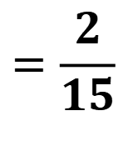
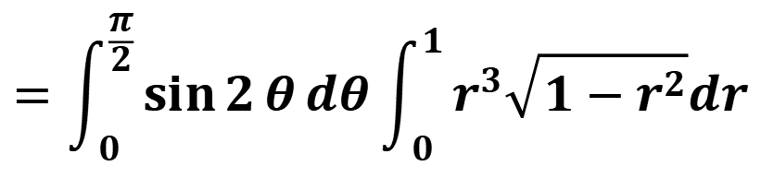
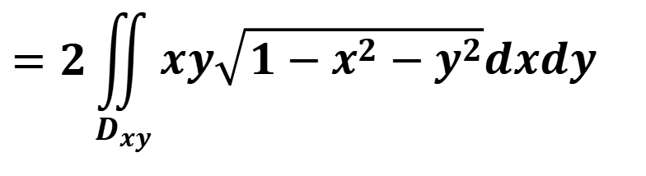
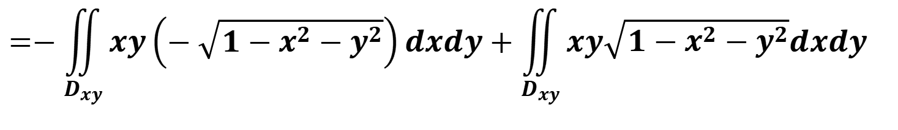
$$\iint_{Σ}{xyzdxdy}$$
$$=\iint_{Σ_{1}}{xyzdxdy}+$$
$$\iint_{Σ_{2}}{xyzdxdy}$$
$$=−\iint_{D_{xy}}{xy\left(−\sqrt{1−x^{2}−y^{2}}\right)dxdy+\iint_{D_{xy}}{xy\sqrt{1−x^{2}−y^{2}}dxdy}}$$
$$=2\iint_{D_{xy}}{xy\sqrt{1−x^{2}−y^{2}}dxdy}$$
$$Σ_{2}$$
$$=\int_{0}^{\frac{π}{2}}{\sin{2}θ}dθ\int_{0}^{1}{r^{3}\sqrt{1−r^{2}}dr}$$
$$=\frac{2}{15}$$
$$Σ_{1}$$

Slide 14



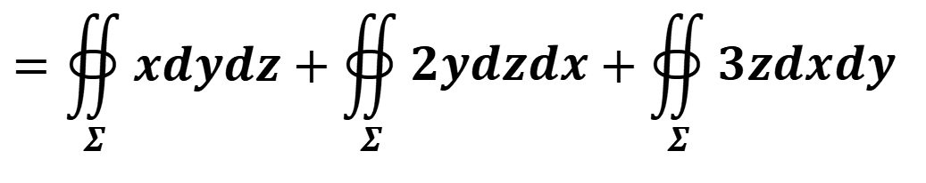
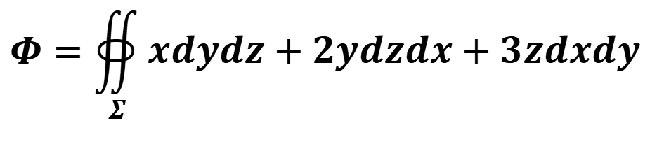
例2 计算流速为v = {x,2y,3z}的不可压缩流体在单位时间内穿过
x²+y²≤z² (0≤z≤a)表面外侧的流量Φ
解:
设 ρ=1
则流量
$$Φ=∯_{Σ}{xdydz+2ydzdx+3zdxdy}$$
$$=∯_{Σ}{xdydz+∯_{Σ}{2ydzdx}+∯_{Σ}{3zdxdy}}$$
$$Φ_{1}$$
$$Φ_{2}$$
$$Φ_{3}$$

Slide 15
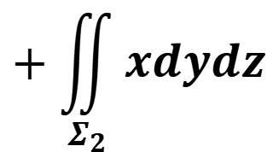
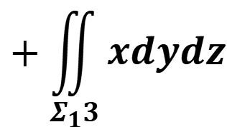
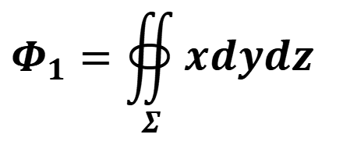
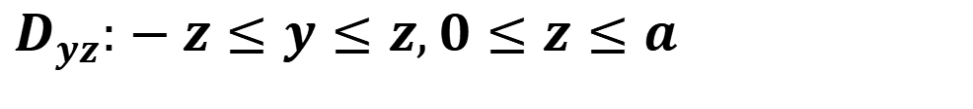

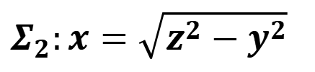
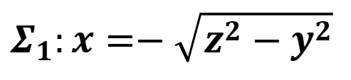

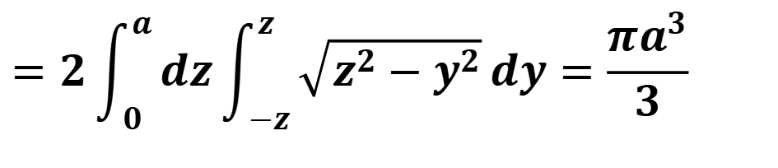
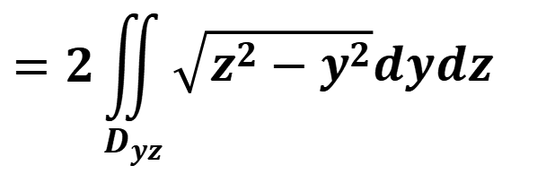
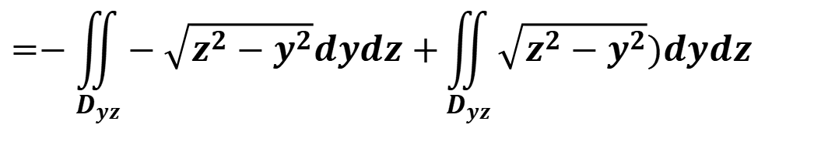
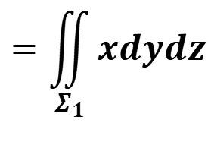
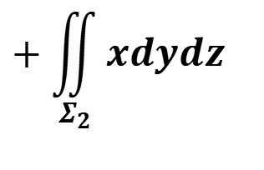


$$Φ_{1}=∯_{Σ}{xdydz}$$
(1) 求
$$Σ=Σ_{1}+Σ_{2}+Σ_{3}$$
$$Σ_{1}:x=−\sqrt{z^{2}−y^{2}}$$
后侧
$$Σ_{2}:x=\sqrt{z^{2}−y^{2}}$$
前侧
两者在yoz面上投影域同为
$$D_{yz}:−z≤y≤z,0≤z≤a$$
$$Σ_{3}:z=a$$
上侧,
在yoz面上的投影为零
$$Φ_{1}=∯_{Σ}{xdydz}$$
$$=\iint_{Σ_{1}}{xdydz}$$
$$+\iint_{Σ_{2}}{xdydz}$$
$$+\iint_{Σ_{1}3}{xdydz}$$
$$=\iint_{Σ_{1}}{xdydz}$$
$$+\iint_{Σ_{2}}{xdydz}$$
$$=−\iint_{D_{yz}}{−\sqrt{z^{2}−y^{2}}dydz+}\iint_{D_{yz}}{\sqrt{z^{2}−y^{2}})dydz}$$
$$=2\iint_{D_{yz}}{\sqrt{z^{2}−y^{2}}dydz}$$
$$=2\int_{0}^{a}{dz\int_{−z}^{z}{\sqrt{z^{2}−y^{2}}}dy}=\frac{πa^{3}}{3}$$

Slide 16








$$Φ_{2}=∯_{Σ}{2ydzdx}=\frac{2}{3}πa^{3}$$
(2). 同理
$$Φ_{3}=∯_{Σ}{3zdxdy}=\iint_{Σ_{3}}{3zdxdyz}+\iint_{Σ_{4}}{3zdxdyz}$$
(3).
$$Σ_{3}:$$
z=a 上侧
$$Σ_{4}:z=\sqrt{x^{2}+y^{2}}$$
下侧
投影域都是$D_{xy}:x^{2}+y^{2}≤a^{2}$
$$Φ_{3}=\iint_{D_{xy}}{3adxdy}−\iint_{D_{xy}}{3\sqrt{x^{2}+y^{2}}dxdy}$$
$$=3πa^{3}−3\int_{0}^{2π}{dθ}\int_{0}^{a}{r^{2}dr}=πa^{3}$$
由(1), (2), (3)得
$$Φ=Φ_{1}+Φ_{2}+Φ_{3}=2πa^{3}$$

Slide 17

三、两类曲面积分的关系
设∑为有向曲面, Σ上点M(x,y,z)处的单位法向量为:
n=(cosα, cosβ,cosγ)
ds=nds=dydzi+dzdxj+dxdyk 为Σ的有向面积元
所以, dydz=cosαds, dzdx=cosβds, dxdy=cosγds
所以
$$\iint_{Σ}{Pdydz+Qdzdx+Rdxdy}= \iint_{Σ}{(P\text{cos}α+Q\text{cos}β+R\text{cos}γ)ds}$$
此即两类曲面积分之间的关系.

Slide 18


*当cosγ≠0时, 有
$$\iint_{Σ}{Pdydz}=\iint_{Σ}{P\text{cos}αds}=\iint_{Σ}{P\frac{\text{cos}α}{\text{cos}γ}\text{cos}γds}=\iint_{Σ}{P\frac{\text{cos}α}{\text{cos}γ}dxdy}$$
同理可得:
$$\iint_{Σ}{Qdzdx}=\iint_{Σ}{Q\text{cos}βds}=\iint_{Σ}{Q\frac{\text{cos}β}{\text{cos}γ}\text{cos}γds}=\iint_{Σ}{Q\frac{\text{cos}β}{\text{cos}γ}dxdy}$$
以上两式为曲面积分的坐标转换公式.

Slide 19






$$\iint_{Σ}{[f(x,y,z)+x]dydz+[2f(x,y,z)+y]dzdx+[f(x,y,z)+z]dxdy}$$
$$=\iint_{Σ}{[(f+x)\cos{α}+(2f+y)\cos{β}+(f+z)\cos{γ}]\text{dS}}$$
$$=\frac{1}{\sqrt{3}}\iint_{Σ}{[(f+x)−(2f+y)+(f+z)]dS}$$
$$=\frac{1}{\sqrt{3}}\iint_{Σ}{(x−y+z)dS}$$
$$=\frac{1}{\sqrt{3}}\iint_{Σ}{dS}$$
$$=\frac{1}{2}$$

Slide 20













$$I=\iint_{Σ}{(z^{2}+x)dydz−zdxdy}$$
例4: 计算
其中Σ为旋转抛物面z=(x²+y²)/2介于z=0,z=2之间的部分的下侧.
$$\cos{α}=\frac{x}{\sqrt{1+x^{2}+y^{2}}} \cos{γ}=\frac{−1}{\sqrt{1+x^{2}+y^{2}}}$$
解:
Σ的法向量(x,y,-1)
$$\iint_{Σ}{(z^{2}+x)dydz}=\iint_{Σ}{(z^{2}+x)\frac{\cos{α}}{\cos{γ}}dxdy}$$
$$=\iint_{Σ}{(z^{2}+x)(−x)dxdy}$$
z
$$2$$
$$∴ I=\iint_{Σ}{[(z^{2}+x)(−x)−z]dxdy}$$
$$=−\iint_{D_{xy}}{\{[\frac{1}{4}(x^{2}+y^{2})^{2}+x](−x)−\frac{1}{2}(x^{2}+y^{2})\}dxdy}$$
$$o$$
$$y$$
$$x$$
$$=\iint_{D_{xy}}{[x^{2}+\frac{1}{2}\left(x^{2}+y^{2}\right)+\frac{1}{4}x(x^{2}+y^{2})^{2}]dxdy}$$
$$=\iint_{D_{xy}}{[x^{2}+\frac{1}{2}(x^{2}+y^{2})]dxdy}$$
$$=\int_{0}^{2π}{dθ}\int_{0}^{2}{(r^{2}\cos^{2}{θ}+\frac{1}{2}r^{2})rdr}=8π$$
利用对称性更简便！见下页

Slide 21




z
$$∴ I=\iint_{Σ}{[(z^{2}+x)(−x)−z]dxdy}$$
$$2$$
$$∴ I=\iint_{Σ}{[(z^{2}+x)(−x)−z]dxdy}$$
$$=−\iint_{D_{xy}}{\{[\frac{1}{4}(x^{2}+y^{2})^{2}+x](−x)−\frac{1}{2}(x^{2}+y^{2})\}dxdy}$$
$$o$$
$$y$$
$$x$$
$$=\iint_{D_{xy}}{[x^{2}+\frac{1}{2}(x^{2}+y^{2})−\frac{1}{4}x(x^{2}+y^{2})^{2}]dxdy}$$
$$=\iint_{D_{xy}}{[x^{2}+\frac{1}{2}(x^{2}+y^{2})]dxdy}$$
$$∵\iint_{D_{xy}}{x^{2}dxdy}=\iint_{D_{xy}}{y^{2}dxdy}$$
$$∴ I=\iint_{D_{xy}}{{(x}^{2}+y^{2})dxdy}$$
$$=\int_{0}^{2π}{dθ}\int_{0}^{2}{r^{3}dr}=8π$$
利用对称性更简便！

